Slide 1
Древние образы в народном искусстве
Разработал учитель ИЗО
Калинина Татьяна Валерьевна

Slide 2
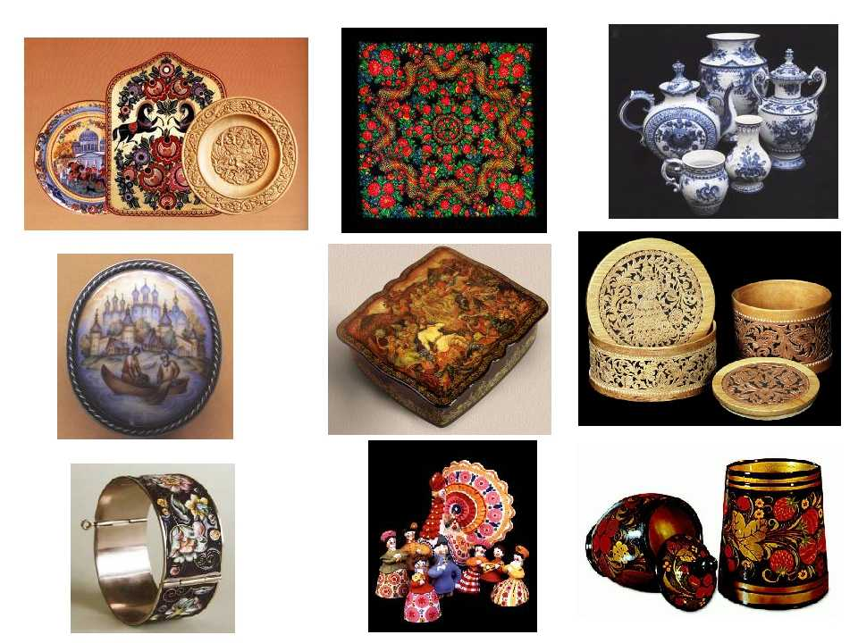

Slide 5
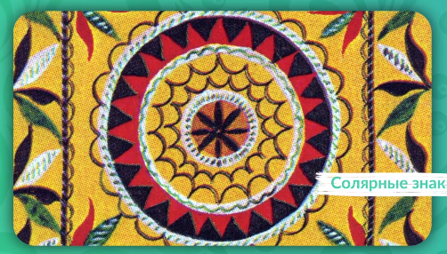

Slide 6
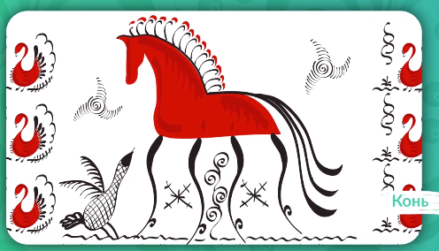

Slide 7
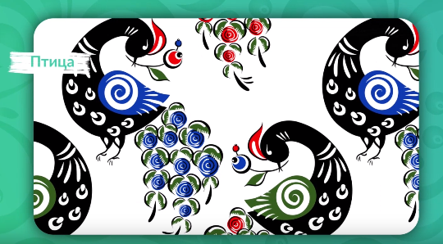

Slide 9
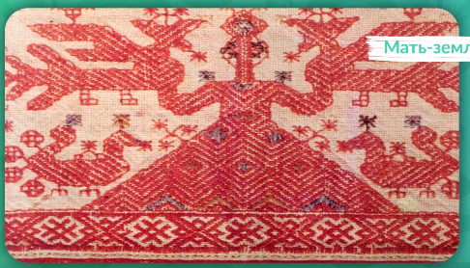

Slide 11
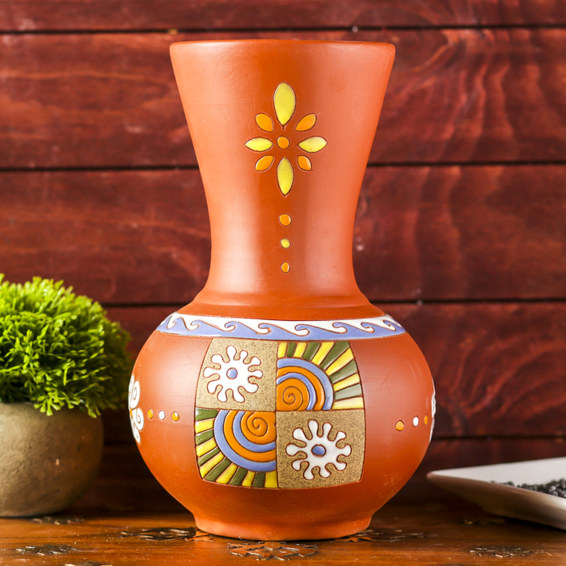
Творческое задание
Нарисовать древние узоры на крынке

